Slide 1
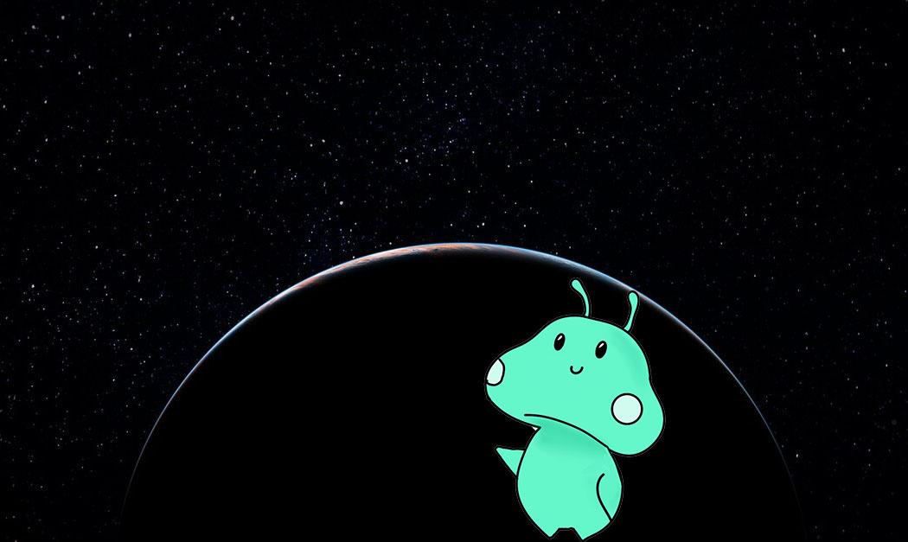
Cong Posmic
No Pong Intended

Slide 2
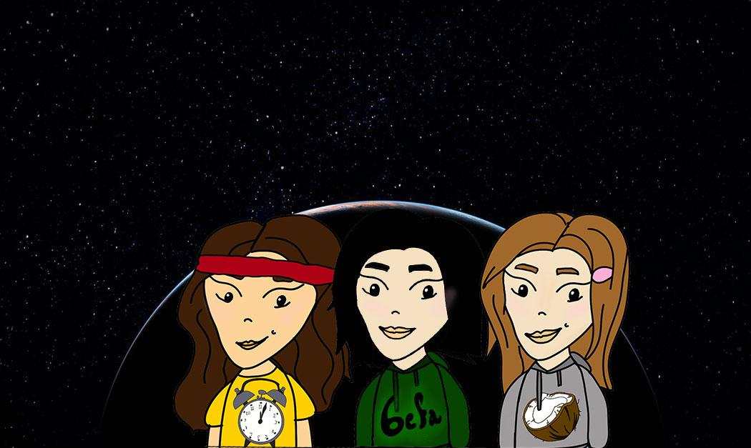
Кои сме ние?

Slide 3
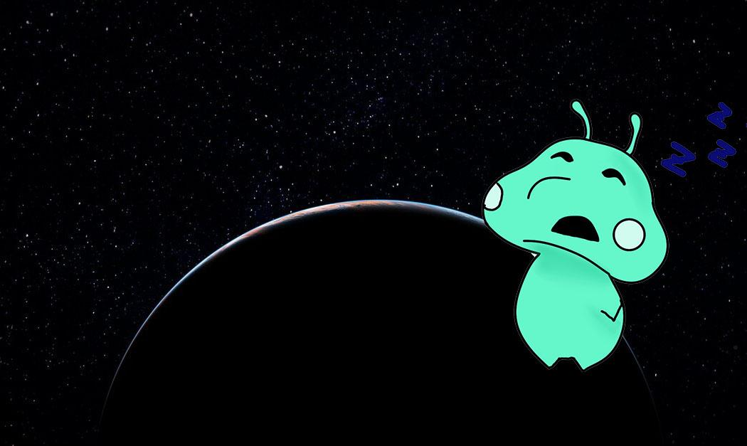
Проблемът, който решаваме
Проблемът е че повечето информация е много терминологична и е скучна за повечето хора.
Информацията е доста разпръсната и човек може да се отегчи, докато стигне до това, което търси.

Slide 4
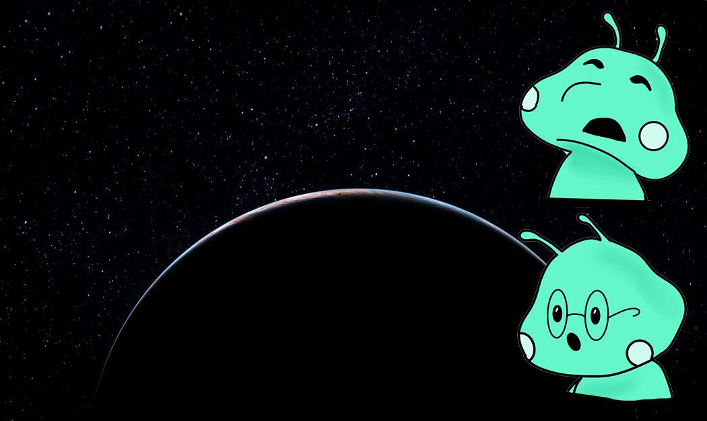
Целта на проекта
Нашата цел е потребителят да научи за космоса по интересен и интерактивен начин, без да се губи в сложни термини и огромни числа.

Slide 5
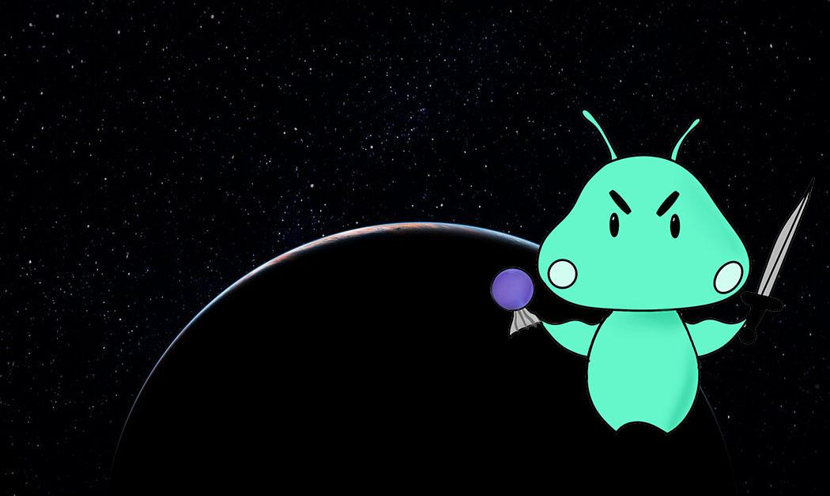
Нашето решение
Решението ни е да предизвикаме потребителите да научат нещо ново като се изправят срещу нашия бот и неговите две игри. В първата Pong трябва да познае за коя планета си мисли човека, а във втората да го предизвика с поредица от въпроси свързани с тях.

Slide 6

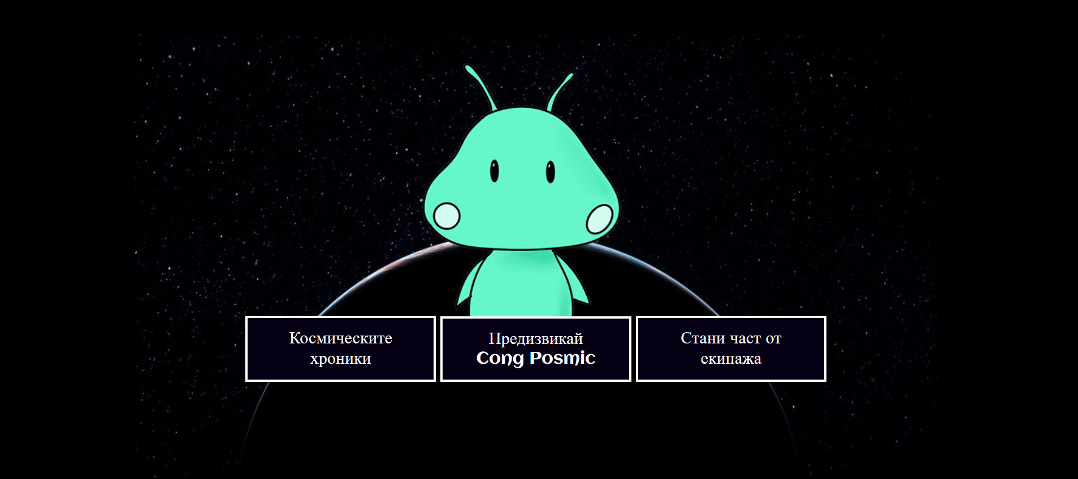
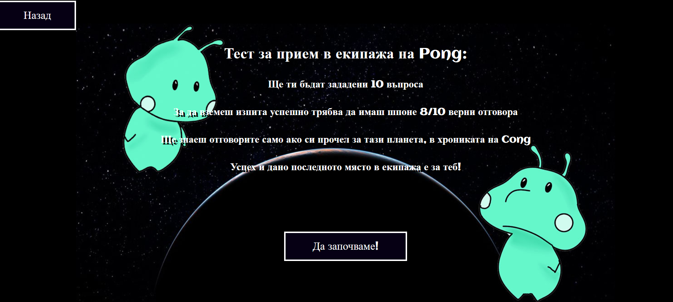
Нашата идея
Нашият проект е сайт, който има информативна част, от която потребителят да научи нещо ново и интересно за космоса. После може да тества знанията си, като се опита да надвие нашия бот, или да се опита да влезе в неговия екипаж.

Slide 7
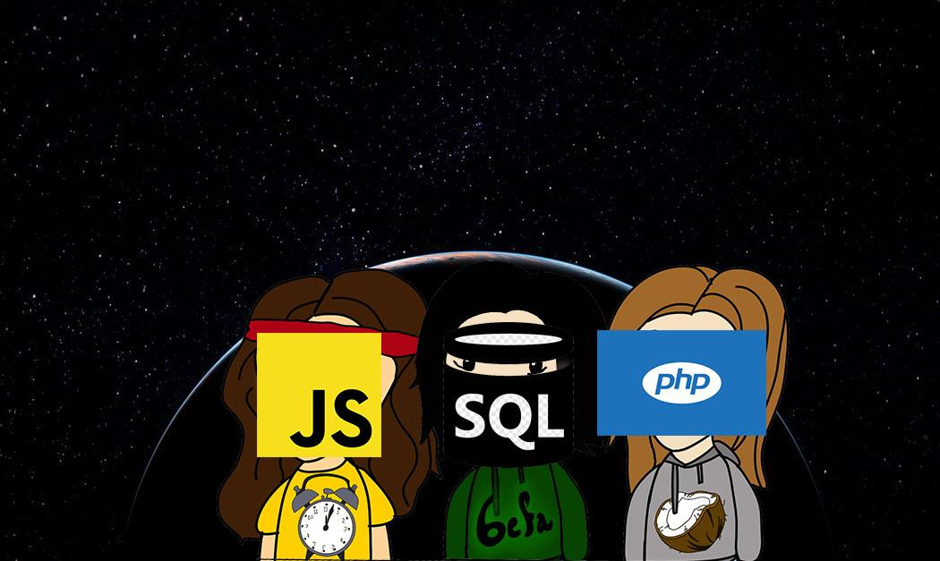
Технологии

Slide 8
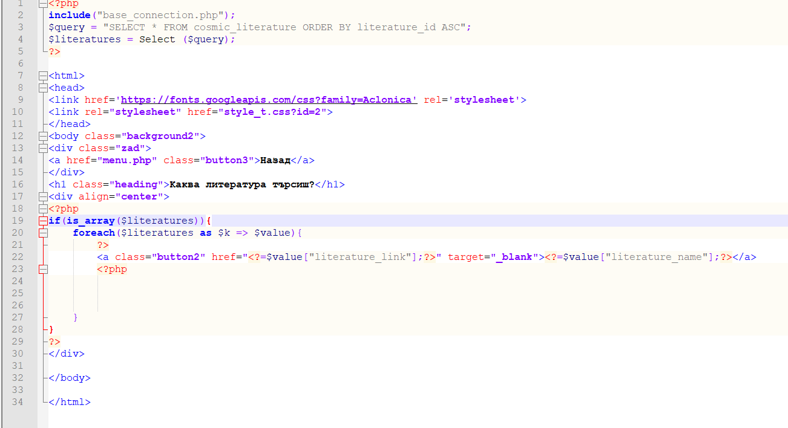
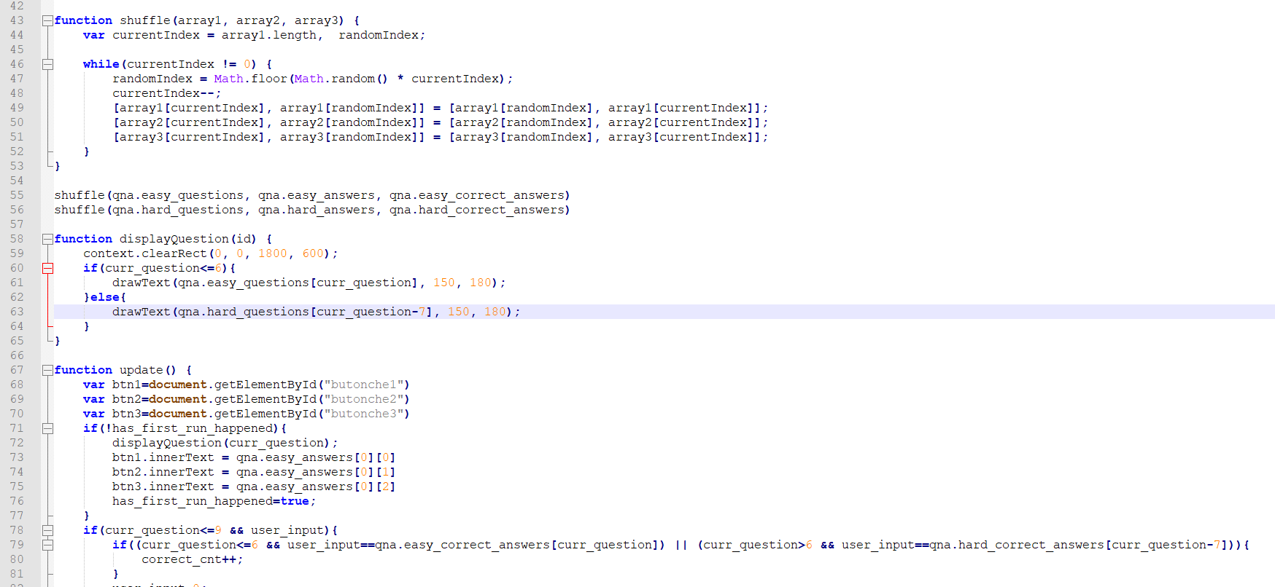
Как работи?
В информативната част от сайта получаваме информацията, която ни е необходима, за да се справим с въпросите в двете игри.
Информативната част не се състой само от сух текст, а има интересни видеа, space jokes, космическа литература и не малко интересни факти.

Slide 9
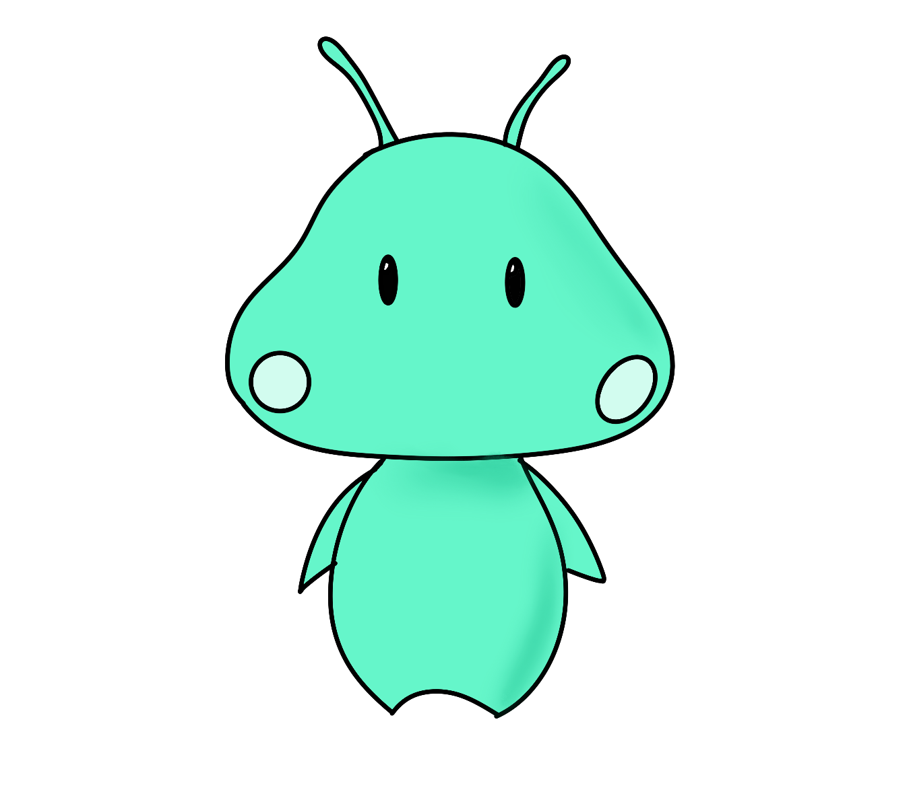
LIVE DEMO

Slide 10
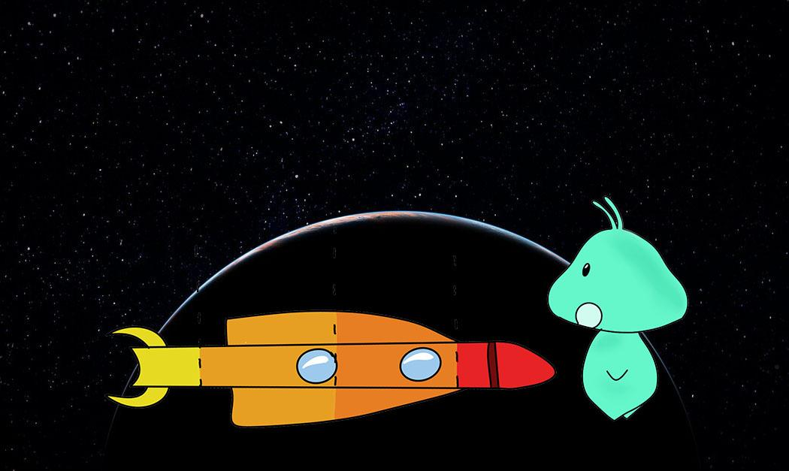
Процес на разработка
Ден 2: Започване на проект, среща с първите трудности и измисляне на първите подобрения,
Ден 3: Реализиране на идеята, оправяне на неточности по кода и финализирането му. Качването на финалните файлове в GitHUB
Ден 1: Измисляне на идеята, обсъждане на подобрения и различни варианти.

Slide 11
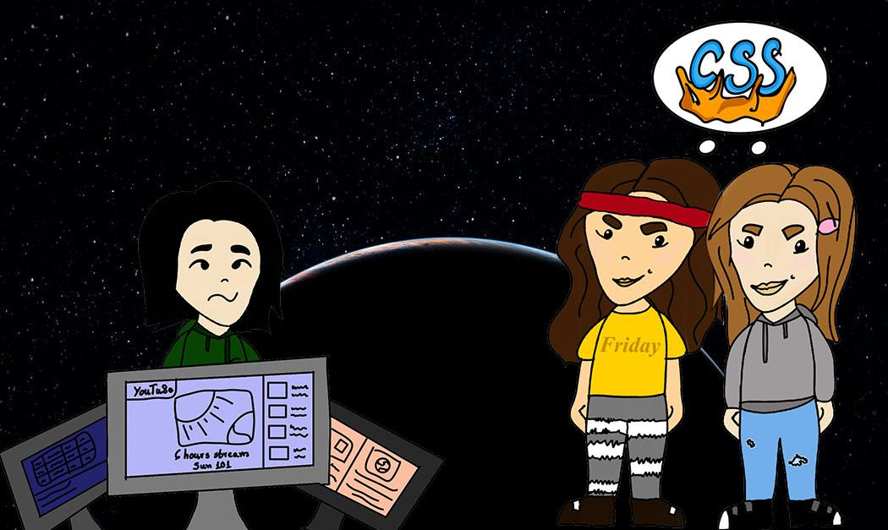
Нашите впечатления от HackTUES

Slide 12
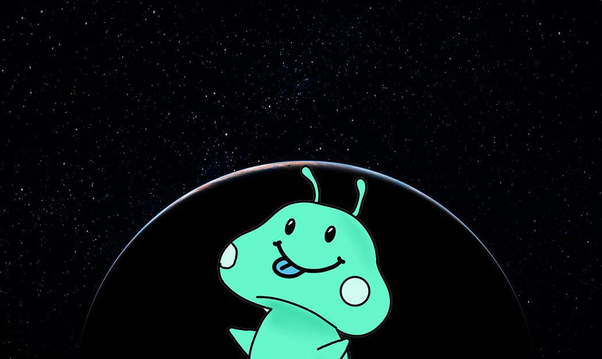
Благодаря за вниманието!

